Slide 1

入行论144课
寂天菩萨 著
索达吉仁波切 宣讲
生西法师 辅导

Slide 2

自大圣境五台山
文殊加持入心间
祈祷晋美彭措足
证悟意传求加持
顶礼本师释迦摩尼佛
顶礼文殊智慧勇士
顶礼传承大恩上师
为度化一切众生发无上殊胜的菩提心而学习

Slide 3

顶礼寂天菩萨
尽舍国政善开显
稀奇佛子行之理
弘扬佛陀教法者
寂天菩萨前顶礼

Slide 4
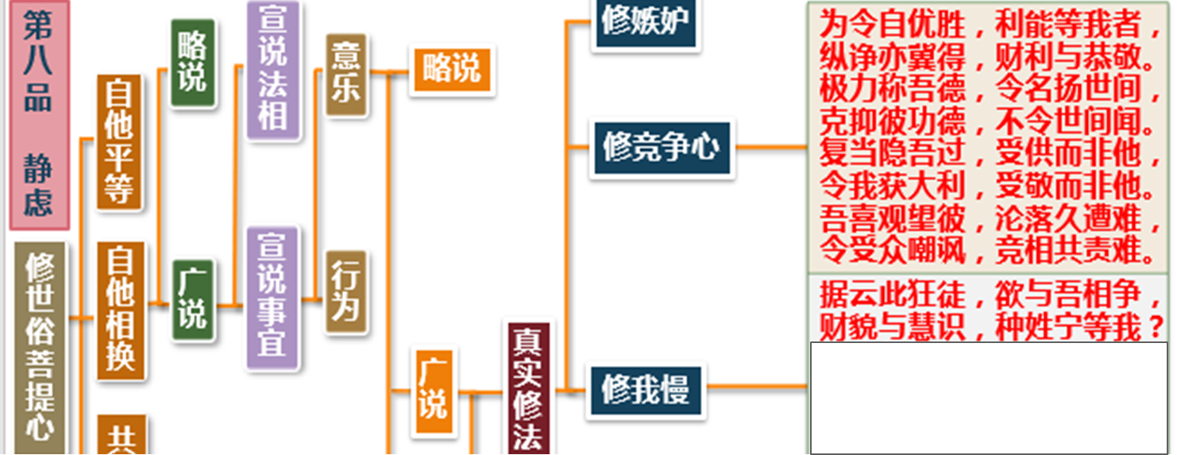
入行论143课科判

Slide 5

入行论·第144课
索达吉仁波切 宣讲
144课总义归摄
本课的内容分别在三个科判下：
1.接着讲修我慢：
①换位后，高者我（即现在的我）以蔑视侮辱的眼神来对待低者他（原来的我），让他听到我被全世界的人交口称赞，我因而欢喜若狂、汗毛直竖。
②如果他拥有财富、名声、地位等，我一定要设法夺取；如果他愿意规规矩矩给我做仆人，我就适当让他保证温饱，其余的我全部霸占为己有。颂词表现了高者相续当中自私自利的恶心。
③让他身心缺少安乐，不仅如此，而且还要让他恒常灾难临头、倒霉不断。
2.剖析为何要通过以上三种换修方式来让“原来的我”受折磨。
3.以对比利弊的方式对“修持自他相换的意乐”进行摄义。
皈 依

Slide 6
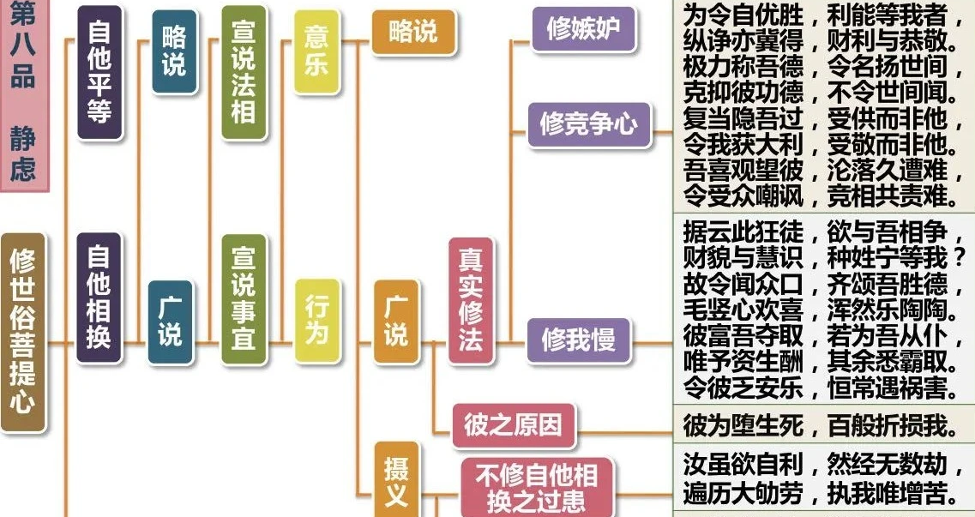
入行论144课科判

Slide 7
入行论·第144课
索达吉仁波切 宣讲
故令闻众口，齐颂吾胜德，毛竖心欢喜，浑然乐陶陶。
（颂词1）
消文释义
要让他听到所有世界都在交口称赞我的功德远远胜过他，我因而汗毛竖立，心生欢喜，完全沉浸在这种欢乐之中。
本颂重点
1. 傲慢与功德的关系，自己的功德是否值得傲慢？傲慢者一般自诩有超胜他人的功德，此时听到赞誉会“浑然乐陶陶”，而失去对自己冷静客观的评价，自己的功德是否配得上众口赞颂？可以对比思考：①圣者：之所以具足圆满的功德，就是因为他们调伏了内心当中包括傲慢在内的所有烦恼。无论比较财富、相貌、智慧，圣者都最有资格傲慢，他们却最谦卑；②凡夫：不仅与圣者的功德无法相比，即便同是凡夫，也人外有人。自己丝毫没有傲慢的理由，却蔑视他人，傲慢比天高，这种盲目的优越感非常愚痴可笑。
2. 如是傲慢的过患：看不到他人的功德，也看不到自己的过患，这是非常严重的无知愚痴状态。往昔大德也说：“傲慢的山顶留不住功德的水”。所以，如果想生起真正超胜的功德，就必须要调伏傲慢。
皈 依

Slide 8
入行论·第144课
索达吉仁波切 宣讲
故令闻众口，齐颂吾胜德，毛竖心欢喜，浑然乐陶陶。
（颂词1）
3. 由此在真实换修时，体会高者被赞誉时的狂喜飘然、目中无人，再反观一下所赞的功德，了知高者内心当中的烦恼和愚痴心的可笑之处后，一方面观想高者内心的这些烦恼过患由我来承受，令他获得功德和赞誉，另一方面对治自相续中的傲慢。
延伸开示
1. 傲慢等烦恼的根源是我执。怎样推翻我执？上师讲了两种方法，我们这里学习的是自他交换的这种修法，从高僧大德的传记来看，这是利根者的修法；另外有阿底峡尊者知母、念恩等七种修法（参考《大圆满前行》相关章节），则是钝根者的修法。两种方法都属于世俗菩提心的修法。
2. 断除我执，是佛教最殊胜的观点。无垢光尊者在《如意宝藏论》中讲了佛教和外道从皈依、见解、修行、行为和果位上五种区分方法。结论：外道在见、修、行上都不能断除我执，因此也不可能得到解脱之果，只能流转轮回。只有佛教的见修行才能从根本上断除我执，从而必定得到三解脱的果位。
皈 依

Slide 9
入行论·第144课
索达吉仁波切 宣讲
故令闻众口，齐颂吾胜德，毛竖心欢喜，浑然乐陶陶。
（颂词1）
相关教证
1. 阿底峡尊者的上师达玛吉达说过：“行持善法不能调伏自相续，是因为傲慢所导致。”
（因傲慢我执，自相续才会与法不相应。）
2. 佛陀在《三摩地王经》中说：“恒常随观佛陀教，永远莫依罪恶友，广依贤善之友伴。”
（依止善知识和善道友，是修行的殊胜助缘。）
皈 依

Slide 10
入行论·第144课
索达吉仁波切 宣讲
彼富吾夺取，若为吾从仆，唯予资生酬，其余悉霸取。
（颂词2）
消文释义
虽然努力制止，但也无法阻挡，就算此人成为拥有利养等的富翁，但假设他无有我慢而甘愿为我做事，那么我也只给此人仅能维生的薪水，剩余的全部霸占为己有。
本颂重点
1. 这组颂词表现了高者相续当中的恶心，不仅“原来的我”所拥有的财富，高者要完全地夺取，还要冷酷地奴役低者。丝毫不考虑他人的利益和苦乐，甚至把自己的安乐立于他人的痛苦之上。这是一种颠倒的“自他相换”，我执重的凡夫在面对低者时通常如是。
2. 从修持自他相换的角度解读此颂词，本来高者要霸取我的一切财富，那么我心甘情愿地做他的仆人，利益奉献给他，自己只留维持生存的一点资具，同时他的恶心烦恼也由我来代受。这也是断除我执的殊胜方便。在第三品中也讲过，“凡需仆从者，我愿成彼仆”，既然发了菩提心，就要为众生服务，把众生的利益作为最至上的考量。
皈 依

Slide 11
入行论·第144课
索达吉仁波切 宣讲
彼富吾夺取，若为吾从仆，唯予资生酬，其余悉霸取。
（颂词2）
延伸开示
1. 无始以来众生沉溺在轮回中，唯一就是因为有我执。佛陀宣说了两种断除我执的方式，一种是按照第二转法轮的空性法门来根除（胜义菩提心），一种是在世俗中修自他相换的慈悲菩提心（世俗菩提心）。
2. 怎样才能不沦落为形象上的修行人？我们学习大乘佛法之后，内心和行为上都应有一种转变，以前对自己非常关心，从现在开始当以众生为主，努力断除我执。否则我执太重，总认为自己的想法正确，上师讲的法要么分别念认为不对，要么我行我素不依教奉行，最终沦落为形象上的修行人，没办法与上师的法相应。
皈 依

Slide 12
入行论·第144课
索达吉仁波切 宣讲
彼富吾夺取，若为吾从仆，唯予资生酬，其余悉霸取。
（颂词2）
相关教证
1. 龙猛菩萨说：“无余此有情，皆源于我执，具我所执众，佛唯利彼说。”（众生沉溺轮回的因就是我执，佛陀为令众生减少我执，而宣说空性、大悲心法门。）
2. 夏吾巴格西说：“乃至没把‘我’看成怨敌之前，善知识的教言对自己也无济于事，一旦将自己看成怨敌，善知识的教言才能起到效益。”（请认真思维这段教言！如果相续中我执不减轻乃至断除，再多的教言也无法融入于心，甚至变成巩固我执的工具，自己就会成为刚强难化的法油子，这是更加可怕的。）
相关公案
1. 新加坡两姐妹供养上师首饰等珠宝的例子。（学习大乘佛法行为上有一种转变，才说明修行有进步。此公案是贪心减轻的转变。）
2. 孟子曾问一个国王“听到美妙的音乐时，独自享受、与人享受哪个更快乐？”的故事。（自己的快乐与众生分享，世间法的发心一转念，就是断除我执的方便方法。）
皈 依

Slide 13
入行论·第144课
索达吉仁波切 宣讲
令彼乏安乐，恒常遇祸害。
（颂词3）
消文释义
还要让这个人失去安乐，不仅如此，而且我要让他恒常灾难临头、痛苦不堪。
本颂重点
产生愿众生痛苦、离乐的心态，看到关系不好的人遭受痛苦而幸灾乐祸，也是一种恶心，对自己和众生都是很大的伤害。世间人会觉得这很正常，但大乘修行人，应通过自他相换观修菩提心，推己及人，进而代众生受苦，让“我”缺少安乐，令众生不遇到祸害。这也是断除我执的方便。
相关公案
“9·11”事件发生时有幸灾乐祸的国家排名的故事。（这是缺乏慈悲心而导致的。“己所不欲，勿施于人。”如此推己及人，别人受到痛苦，我们理应有悲悯之情。）
皈 依

Slide 14
入行论·第144课
索达吉仁波切 宣讲
彼为堕生死，百般折损我。
（颂词4）
消文释义
如果问他：我为何这般憎恨这个人呢？因为此人在轮回中于漫长的岁月、众多的地方曾经百般折磨、损害过我。
这里的“彼”是指换位之前的原我的我执。
本颂重点
1. 我执/我爱执是如何“折损”我的？
①它是一切痛苦的根源、所有过患的罪魁祸首；
②它导致我们至今仍流转轮回，再精进修行也无法解脱。为什么呢？它是修菩提心的根本障碍。如果没有把我爱执当成怨敌，佛法对我们来讲就没有饶益作用，一切努力的修行还是在为我爱执服务，就还是轮回之因。
③当然我执不仅是指贪爱自己，更是指对万法的实有执着。实执才会引发贪爱。2. 反之，消灭了我执，轮回之苦才能消除。因此，佛法修行的核心就是断除我执，生起利他菩提心。自他相换的修法正是这一殊胜窍诀，功德非常大。
皈 依

Slide 15
入行论·第144课
索达吉仁波切 宣讲
彼为堕生死，百般折损我。
（颂词4）
相关教证
1. 龙猛菩萨说过：“内外我我所，尽灭无有故，诸受即为灭，受灭则身灭。”2. 月称论师亦云：“慧见烦恼诸过患，皆从萨迦耶见生，由了知我是彼境，故瑜伽师先破我。”
（一切祸害的根源就是我执和我所执。）
3. 夏东格西在一个大乘教言中说：“修自他交换菩提心的人，不仅天龙八部会维护他，甚至四大天王也要恭敬他、承侍他、供养他、护佑他。”
（修自他交换功德非常大，会得到天龙护法的保护。）
皈 依

Slide 16
入行论·第144课
索达吉仁波切 宣讲
彼为堕生死，百般折损我。
（颂词4）
相关公案
1. 阿底峡尊者依靠上师的窍诀，修成了自他交换的菩提心，不管他走到哪里去，土地神都会保护他。
2. 金厄瓦格西修成自他交换以后，所到之处，当地的野兽都以欢喜心来迎接他。3. 朗日塘巴一辈子也是修自他交换，唯一的修行就是断除我执而修自他交换，后来他无论在哪里，非人都对他非常恭敬。
（佛教历史上的很多大成就者，依靠对治我执、修自他交换，最后获得成就。）4. 一个居士求上师教其怎么开中脉的修法故事。
（要先打好佛教的基础，从自他交换基础修法修起很重要）
皈 依

Slide 17
入行论·第144课
索达吉仁波切 宣讲
汝虽欲自利，然经无数劫，遍历大劬劳，执我唯增苦。
（颂词5）
消文释义
心意你只追求自利，结果以前历经了无数劫，为了成办自利付出过何等的艰辛，你只是饱尝痛苦而已，因而理当断除自私自利的念头。
大劬劳：指无有意义的、大量的劳苦。
本颂重点
1. 为什么“欲自利”会导致“唯增苦”？参考上一颂“我执对我的折损”，我们的出发点本来是想利益自己，让自己离苦得乐。但若一直保护这个“我”，必定在自利过程中反复产生烦恼、损害他众，以此造下恶业，才会历经无数劫，经历世间各种无意义的痛苦（“唯增苦”），无法获得解脱。可怜的众生却始终执迷不悟，正如《入行论》第一品中说：“众生欲除苦，反行痛苦因，愚人虽求乐，毁乐如灭仇。”这就是不修持自他相换的过患。
皈 依

Slide 18
入行论·第144课
索达吉仁波切 宣讲
汝虽欲自利，然经无数劫，遍历大劬劳，执我唯增苦。
（颂词5）
2. 为什么说真正想要自利就要修持利他之道？这并非投机心态，而是无欺的因果法则。利他就打破了自私自利的心，打破我爱执，也就打破了轮回的根本。虽然不考虑自利，但自利不求自得。回忆本品前面的颂词：“凡愚求自利，牟尼唯利他，且观此二别。”佛陀由于一心利他，最后得到了最大的自利（成佛）。这就是因果不虚。因此，修持自他平等和自他相换其实就是利他之道的起点。
3. 断除我执贯穿整个修行之路，并不容易。所以除了精进闻思修行，还要好好地祈祷上师三宝，无形的加持会渗透到自己的相续中，慢慢会让我们的心性逐渐改变。
相关教证
1. 《中观宝鬘论》亦云：“有我执有业，有业亦有生。”
（有了我执就会不断造业，只要造业就会在三有轮回中沉沦。一切的过失罪恶应该都堆积在我执上。）
皈 依

Slide 19
入行论·第144课
索达吉仁波切 宣讲
汝虽欲自利，然经无数劫，遍历大劬劳，执我唯增苦。
（颂词5）
2. 《修心七要》教言说：“报应皆归一，于众修大恩。”
（所有过错来源于自己的我执，但思己过，莫论人非。）
3. 《度母赞》的一个讲义里说：“世间上最可怕的魔王就是我执，如果没有我执，多少个魔王魔女来到你面前，也不会有任何危害。”
4. 《方广庄严经》所言：“刀火毒无害，慈悲能仁生，兵器成鲜花。”
（一切祸害痛苦的来源就是我执，没有我执，魔众也无法加害。）
相关公案
法王如意宝经常为了众生而流泪和讲释迦牟尼佛传记时因信心而流泪的故事。
（反观自己，我们有多少泪水是为自己而流？多少是为众生而流，为信心而流？因此要随学上师，心中唯有众生和感念三宝。）
皈 依

Slide 20

入行论·第144课
索达吉仁波切 宣讲
思 考 题
1.怎么样对高者修习相换？这里所讲的窍诀与《广释》有何不同？你觉得哪种更适合你？

Slide 21
入行论·第144课
索达吉仁波切 宣讲
思 考 题
2.有些人一辈子行持善法，上师也给他讲了很多教言，但他却不能调伏自相续，这是由什么所导致的？对此你有什么体会？

Slide 22
入行论·第144课
索达吉仁波切 宣讲
思 考 题
3.按照《如意宝藏论》的观点，佛教和外道有哪五种区分方法？以这个标准来衡量，你是否是真正的佛教徒？为什么？

Slide 23
入行论·第144课
索达吉仁波切 宣讲
思 考 题
4.请以教证说明，断除我执的必要性。并说明依靠什么方法来断除？你平时是如何运用这种窍诀的？

Slide 24
入行论·第144课
索达吉仁波切 宣讲
思 考 题
5.学习大乘佛法之后，你的行为上有哪些转变？请举一个具体事例说明。

Slide 25

回 向
所南德义檀嘉热巴涅
托内尼波札南潘协将
杰嘎纳其瓦隆彻巴耶
哲波措利卓瓦卓瓦效
文殊师利勇猛智 普贤慧行亦复然
我今回向诸善根 随彼一切常修学
三世诸佛所称叹 如是最胜诸大愿
我今回向诸善根 为得普贤殊胜行
生生世世不离师 恒时享用胜法乐
圆满地道功德已 唯愿速得金刚持

